Slide 1
BÖLÜM 8
DEADLOCKS

Slide 2
İçerik
Kilitlenme Problemi
Sistem Modeli
Deadlock Karakterizasyonu
Kilitlenmeyi Yakalama Metotları
Kilitlenmeyi Önleme
Kilitlenmeden Kaçınma
Kilitlenmeyi Tespit
Kilitlenmeden Geri Dönme

Slide 3
Sistem Modeli
Sistemde sınırlı sayıda kaynak vardır ve bu kaynaklar belli sayıda proses tarafından paylaşılarak kullanılırlar.
Bir proses bir kaynağı kullanıp bırakmadan önce o kaynağı kullanmak için istekte bulunmalıdır.
Bir proses işini tamamlamak için birden fazla kaynak talebinde bulunabilir. Fakat bu isteklerin sayısı sistemde tanımlı toplam cihaz sayısını geçemez. Başka bir deyişle eğer sistemde 2 printer var ise proses 3 printer isteyemez.
Normal işletimde kaynak kullanımı şu şekilde gerçekleşir :
Request : Proses kaynağı kullanmak için istekte bulunur.
Use: Proses kaynağı kullanır
Release : Proses kaynağı serbest bırakır.
İstek ve kaynağı serbest bırakma system calls aracılığı ile gerçekleşir:
Request device – release device , open/close file , allocate /free memory vb..
Deadlock aynı kaynakların isteği veya farklı kaynakların isteği durumunda oluşabilir. 3 proses sistemdeki 3 tape drive ‘ı tutuyor ve işlerini tamamlamak için bir 2. tape drive ‘a ihtiyaçları var veya 2 proses işlerini tamamlamak için 1 ‘er adet tape drive ve 1 ‘er adet printer ‘a ihtiyaç duyuyor. Proseslerden birisi tape drive ‘ı tutuyor , diğeri printer ‘ı tutuyor.

Slide 4
Deadlock Karakterizasyonu
Blok duruma geçmiş iki proses işletimlerinin devamı için birbirlerinin kaynaklarına ihtiyaç duyarlarsa sistem kilitlenme durumundadır.
Deadlock oluşması durumunda proses işletimini hiçbir zaman tamamlayamayacak , sistem kaynakları düğümlenecek bu da diğer proseslerin çalışmalarını engelleyecek veya hiç çalışamamalarına sebep olacaktır.

Slide 5
Deadlock Problemi
Örnek:
Sistemde 2 tape drive vardır.
P1 ve P2 herbiri bir tane tape drive’a sahiptir ve diğerine ihtiyaç duyar.
Örnek:
Semaphore A=1 ve B=1
P₀ P₁
wait (A); wait(B)
wait (B); wait(A)

Slide 6
Gerekli Durumlar
1. Mutual Exclusion (paylaşımı reddetme)
En azından bir kaynak paylaşılamaz moddadır yani o kaynağı aynı anda sadece 1 proses kullanabilir. Başka bir proses bu kaynağı kullanmak isterse kaynak release olana kadar beklemelidir.
2. Hold and Wait (Tut ve Bekle)
Bir kaynağı tutan bir proses olmalıdır ve bu kaynak işini tamamlamak için başka bir proses tarafından tutulan diğer bir kaynağa ihtiyaç duymaktadır.
3. No Preemption (Ele Geçirememek)
Kaynaklar ele geçirilememektedir. Kaynak sadece kendisini tutan prosesin işini tamamlaması ve sonrasında izni ile serbest hale geçebilir.
4. Circular Wait (Döngüsel Bekleme)
Sistemde P0 , P1 , P2 , Pn proses olsun. P0 , P1 tarafından tutulmuş kaynağı ; P1 , P2 tarafından tutulmuş kaynağı .. Pn , P0 tarafından tutulmuş kaynağı bekler.

Slide 7
Kaynak Paylaşım Şeması
Kilitenmeler, System Resource Allocation Graph kullanılarak daha kesin bir şekilde gözlenebilirler. G(V(Düşey) ,E(Kenar) ) bileşenlerinden oluşur.
E: Proses ve prosesin kullanmak istediğini kaynak bileşenlerinden oluşur.
P=P1,P2,P3
R=r1,r2,r3,r4
E=(p1,r1),(P2,r3) ,(r1,p2) , (r2,P2) ,(r2,P1),(r3,P3)

Slide 8
...
Process
Resource Type with 4 instances
P_{i} requests instance of R_{j}
P_{i} is holding an instance of R_{j}
P_{i}
R_{j}
P_{i}
R_{j}

Slide 9
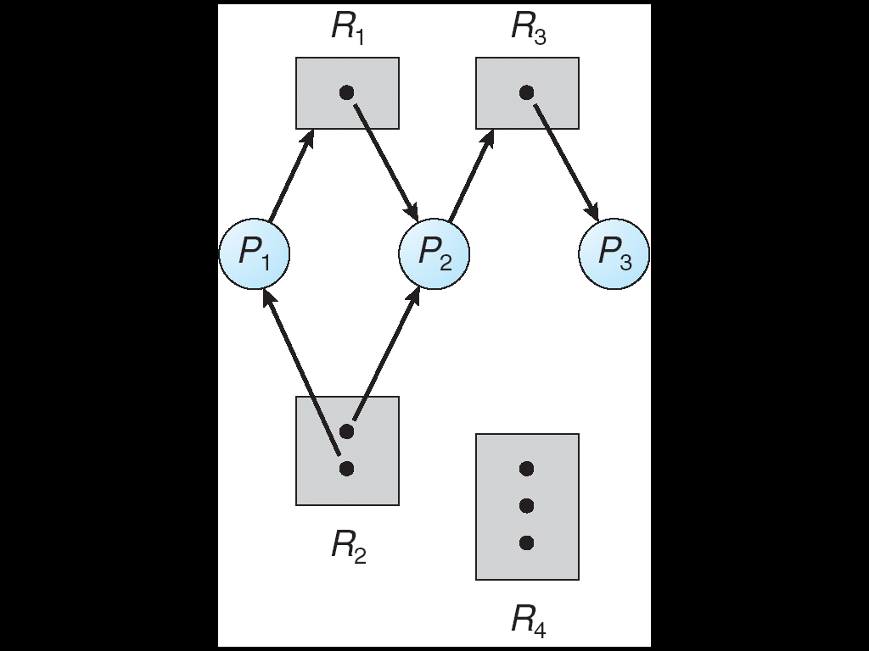
Kaynak Paylaşım Örneği

Slide 10
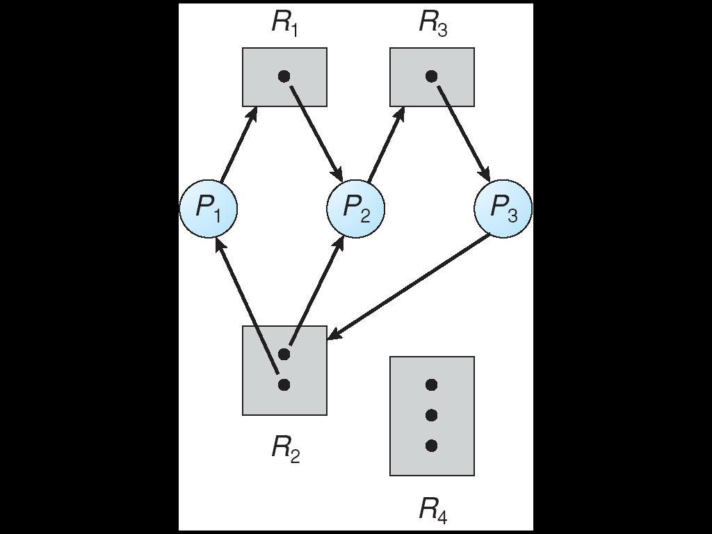

Kilitlenme Durumu
Sistemde iki döngüsel bekleme var. P1, P2 ve P3 prosesleri kilitlenme durumundadır.

Slide 11
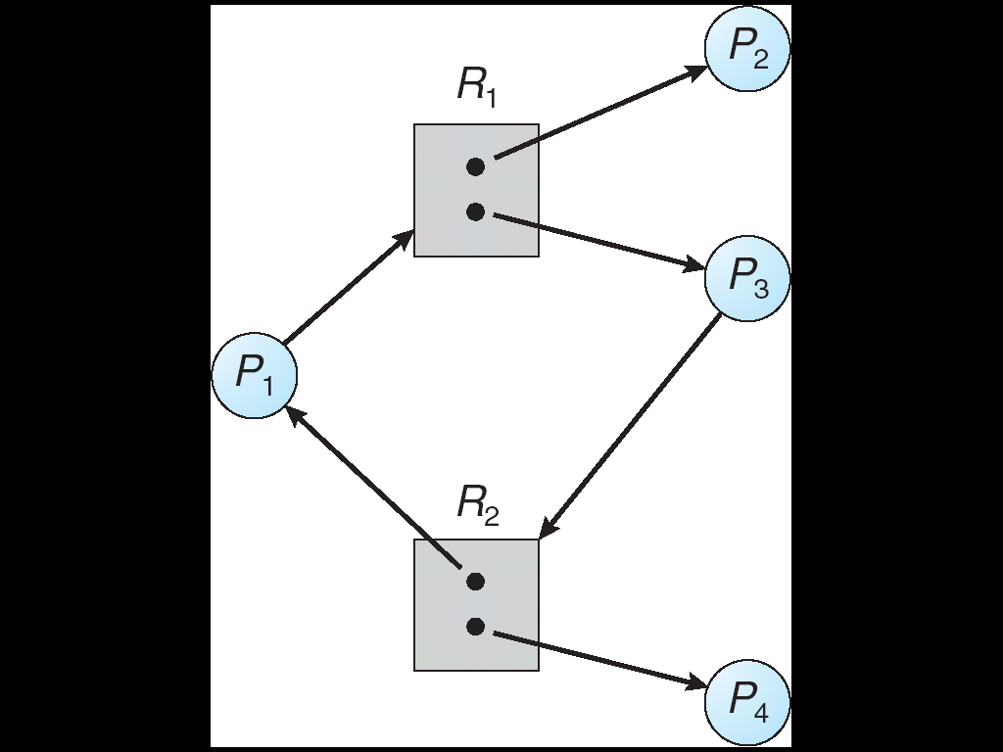

Döngüsel Beklemede, Kilitlenme yok
Sistemde tek bir döngüsel bekleme var. Aşağıdaki döngüsel beklemeye göre Kilitlenme yoktur.

Slide 12
...
Eğer grafta döngü yoksa ⇒ kilitlenme de yoktur.
Eğer grafta bir döngü varsa ⇒
Her kaynaktan 1 örnek varsa kilitlenme oluşur.
Her kaynaktan birden fazla örnek varsa kilitlenme olasılığı vardır.

Slide 13
Kilitlenmeden Kurtulma
Temelde 2 çeşit kilitlenme ile mücadele yöntemi vardır:
Sistemin asla deadlock durumuna düşmeyeceği bir protokol kullanabiliriz
veya alternatif olarak sistemin deadlocka girmesine izin verir daha sonra kurtarma operasyonu gerçekleştiririz.
Kilitlenme durumuna düşmesini engellemenin 2 bilinen metodu vardır :
Deadlock Prevention (önleme)
ve Deadlock Avoidance (kaçınma)

Slide 14
Kilitlenmeyi Engelleme
Mutual Exclusion –
Prosesler paylaşılabilir kaynaklar için sırada beklemezler. Eğer kaynakları mümkün olduğunca paylaşılabilir yapabilirsek kilitlenmeyi bir derece önlemiş oluruz. (Readonly dosyalar bu durumda kilitlenme için kötü örneklerdir.)
Hold and Wait –
Bir proses bir kaynağı kullanmak istediğinde bir başka prosesin o kaynağı tutmadığından emin olduktan sonra kaynağın kullanımına izin verebiliriz. Bir proses işletilmeye başlanmadan önce kullanacağı bütün kaynaklar kendisine verilebilir.
Bir başka alternatif protokol de proseslere kaynak kullanımını eğer o proses başka bir kaynağı kullanmıyor ise vermektir. Bir proses bir kaynak kullanımını istemeden önce kullandığı diğer tüm kaynakları serbest bırakmış olmalıdır.

Slide 15
...
No Preemption –
3.Koşul kullanılmak istenen kaynakların kullanımda olması nedeni ile ele geçirilememesi kullanımına başlanamaması idi.
Bu durumun oluşmaması için izleyeceğimiz yol;
Eğer bir proses bir kaynağı kullanıyorsa ve yeni bir kaynağı kullanmak istiyorsa, bu yeni kullanmak istediği kaynağı belli bir süre kullanamayacaksa, tutmuş olduğu kaynağı da serbest bırakmalıdır.
Proses bekleme konumuna geçer ve belli bir süre sonra serbest bıraktığı kaynağı tekrar ele geçirir ve kullanacağı yeni kaynağın elverişliliğine bakar.
Circular Wait –
Circular wait oluşumunu engellemek için tüm kaynakların kullanımında her birine bir id vermeliyiz. Bu id ile kaynaklara öncelik tanımalı, kaynakları kıyaslayabilmeliyiz.
Bir proses aynı anda 2 kaynak kullanımı istediğinde öncelikle daha yüksek id ‘li kaynakları kullansın. Bu bir prosesin aynı anda 2 aynı tip kaynağı kullanmasını engellememize yardımcı olacaktır. Hızlı cihazların öncelikli kullanımı sağlayabiliriz.

Slide 16
Kilitlenmeden Sakınma
Basit ve en kullanışlı olan model, her prosesin, ihtiyaç duyabileceği her tipteki kaynaktan “maksimum sayı” belirtmesidir.
Kilitlenmeden sakınma algoritması, dinamik olarak kaynak yerleşim durumunu, döngüsel beklemeye düşmemek için test eder.
Kaynak yerleşim durumu, uygun olan ve tahsis edilmiş kaynak sayısı ile tanımlanır.

Slide 17
Safe State (Güvenli Durum)
Bir proses, uygun olan kaynaktan istekte bulunduğunda, sistem kaynak yerleşim işinin sistemi güvenilir durumda bırakacağını tespit etmelidir.
Tüm proseslerin işletimi güvenilir ise sistem güvenilir durumdadır.
Örnek:
Sistemde 12 kaynak ve 3 proses(P0, P1, P2) var.
Maksimum İhtiyaç Mevcut İhtiyaç
P0 10 5
P1 4 2
P2 9 2
Başlangıçta sistem güvenilir durumdadır ve 3 adet boş kaynak vardır.
P1, tüm kaynaklarını alır, kullanır ve sisteme geri iade eder. (Sistemde boşta 5 kaynak olmuş olur)
P0 tüm kaynaklarını alabilir ve sonra geri iade eder.(Sistemde boşta 10 kaynak olmuş olur)
Son olarak da P2 kaynaklarının tümünü alır ve iade eder.(Son olarak sistemde yine 12 kaynak bulunur)

Slide 18
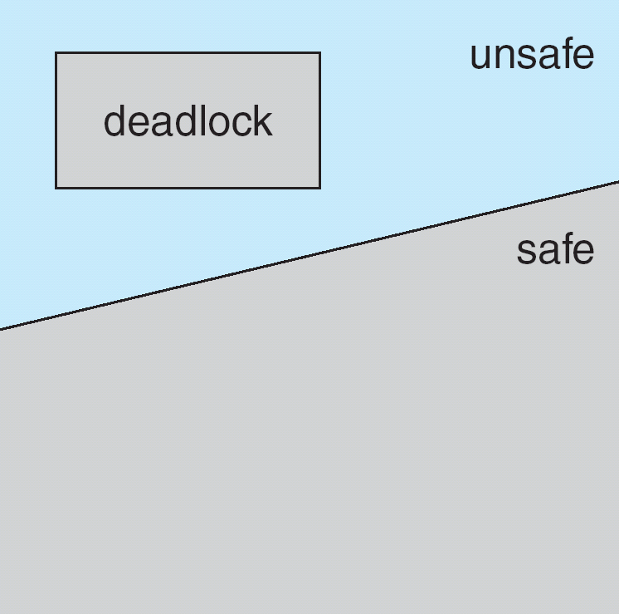
Safe, Unsafe, Deadlock State

Slide 19
Temelde
Sistem güvenli durumda ise kilitlenme yoktur.
Sistem unsafe durumda çalışıyor ise kilitlenme olasılığı vardır.
Kilitlenmeden kaçınmak demek, sistemin unsafe duruma düşmemesini garanti altına almak demektir.

Slide 20
Bankers Algorithm
Yeni bir proses sisteme dahil olduğunda her tip kaynaktan maksimum kaç adet kullanacağını deklare eder.
Bu sayı sistemdeki ilgili kaynak toplam kaynak miktarını aşamaz.
Proses kaynak kullanımını istediğinde eğer kaynakların tahsisi durumunda safe state koşulu sağlanıyorsa kaynaklar tahsis edilir.
Aksi taktirde kaynakların tahsisinden sonra safe state durumunu sağlayacak kadar kaynak elverişli duruma gelene kadar beklenir.

Slide 21
Bankers Algorithm
N sistemdeki proses sayısı ve m sistemdeki kaynak sayısı iken şu verileri dikkate almamız gerekir:
Available: her tipteki uygun kaynak sayısını belirtir m boyutlu bir vektördür. Available[j]=k, Rj kaynağından uygun durumda bulunan k tane örnek var demektir.
Max: n*m boyutlu matris. Her proses için kullanılabilecek maksimum kaynak sayısı. Max[i,j]=k, Pi maksimum k adet rj isteyebilir demektir.
Allocation: n*m boyutlu matris, her prosesin kullanmakta olduğu kaynak sayısını belirtir. Allocation[i,j]=k, Proses Pi , rj kaynaklarından k adedini kullanmaktadır demektir.
Need: n*m boyutlu matris prosesin tamamlanması için ihtiyaç duyulan kaynak adedi. Need[i,j]=k ,Pi prosesi işletimini tamamlamak için k tane daha Rj kaynağına ihtiyaç duymaktadır demektir.Need[i,j]=Max[i,j]-Allocation[i,j]

Slide 22
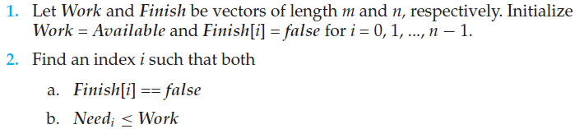
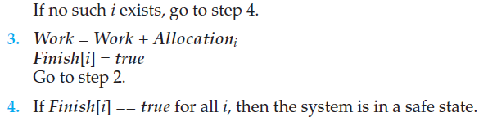
Bankers Algorithm
Safety Algorithm: Sistemin safe state ‘de çalışıp çalışmadığını bulan algoritmadır.

Slide 23
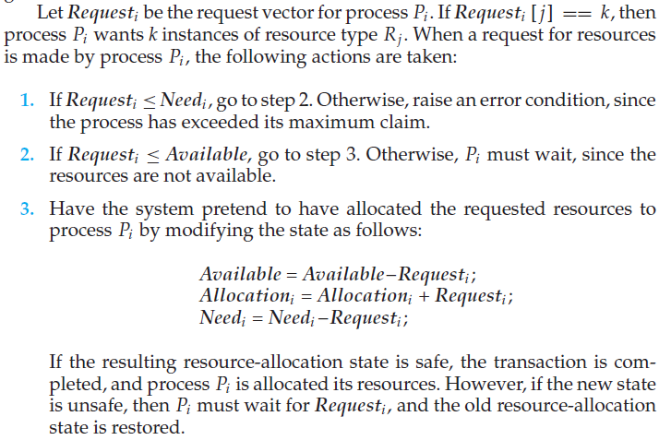
Bankacılar Alg.
Resource-Request (Kaynak-Talep) Algortihm

Slide 24
Bankacılar Alg. Örnek
P₀ ’dan P₄ e kadar 5 proses var. Kaynak A’dan 10 örnek var, B (5 örnek) ve C (7 örnek).
T₀ zamanındaki durum:
Allocation Max Available
A B C A B C A B C
P₀ 0 1 0 7 5 3 3 3 2
P₁ 2 0 0 3 2 2
P₂ 3 0 2 9 0 2
P₃ 2 1 1 2 2 2
P₄ 0 0 2 4 3 3

Slide 25
Örn..
Need belirlenir: Max – Allocation.
Need
A B C
P₀ 7 4 3
P₁ 1 2 2
P₂ 6 0 0
P₃ 0 1 1
P₄ 4 3 1
Sistem < P₁, P₃, P₄, P₂, P₀> sırasında güvenli durum sağlandığı sürece güvenli durumdadır.

Slide 26
Örn...
Request ≤ Available (örnek olarak, P1,1 tane A 2 tane de C kaynağı istediği zaman (1,0,2) ≤ (3,3,2) ⇒ true olduğunu kontrol et
Allocation Need Available
A B C A B C A B C
P₀ 0 1 0 7 4 3 2 3 0
P₁ 3 0 2 0 2 0
P₂ 3 0 1 6 0 0
P₃ 2 1 1 0 1 1
P₄ 0 0 2 4 3 1
P1 isteği karşılandığında P4 prosesinden (3,3,0 ) isteği geliyor karşılanır mı?

Slide 27
Deadlock detection
İşletim sistemi kilitlenmeden sakınma ve önleme algoritmaları kullanmıyor ise kilitlenme oluşur. Bu durumda sistem şunları sağlamalıdır:
Sistemin kilitlenme durumunu tespit eden bir algoritma
Kilitlenmeden geri dönen bir algoritma

Slide 28
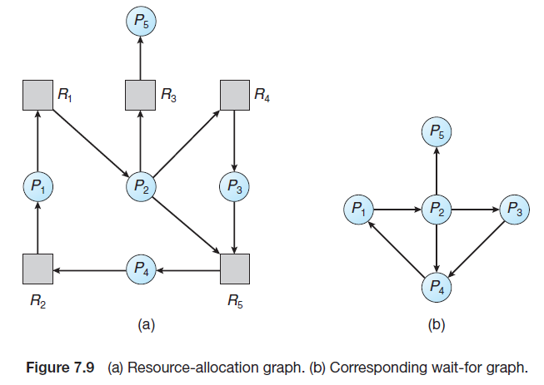
Her kaynaktan tek bir örnek var ise
Resource allocation graph wait for graph’a dönüştürülerek karar verilir:
Wait-for graph’ta sadece döngü var ise sistem kilitlenir
İşletim sistemi bu döngüyü kontrol eden bir algoritmayı periyodik olarak çalıştırmalıdır.

Slide 29
Her kaynaktan birden çok örnek var ise
Her kaynaktan birden çok örnek olduğu durumda wait-for graph çözüm değildir. Bu durumda bankacılar algoritması benzeri bir algoritma ile çözüm sağlanır.

Slide 30
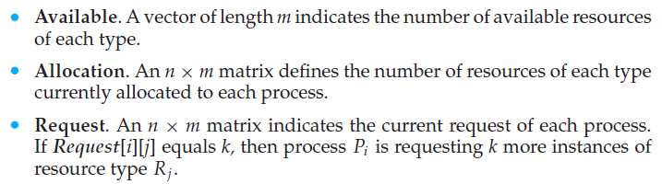
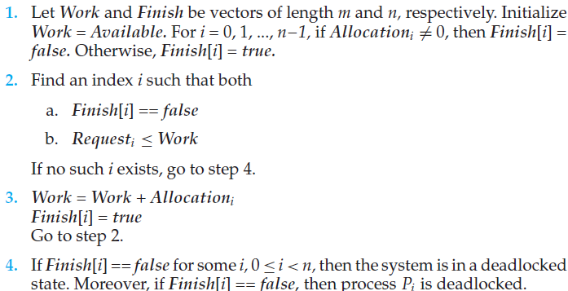
Her kaynaktan birden çok örnek var ise
Veri yapıları:

Slide 31
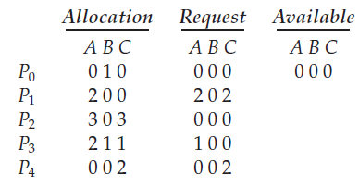
Örnek
Sistemde 5 proses var
P0,P1,P2,P3,P5
3 kaynak var
A(7 adet), B(2 adet),C(6 adet)
T0 zamanında kaynak yerleşim durumu:
Algoritma işletilir ise <P0,P2,P3,P1,P4> sırasında tüm i’ler için finish[i]==true ile sonuçlanır. Sistem deadlock durumuna düşmez. Bu zamanda P2 bir tane daha C kaynağı isteğinde bulunur ise kilitlenme gerçekleşir.

Slide 32
Kilitlenmenin Düzeltilmesi
Kilitlenmeyi tespit algoritmaları sistemde kilitlenme tespit edildiğinde, yapılması muhtemel birtakım hareketler vardır.
Bunlardan birisi sistemde yetkili kişiye deadlock oluştuğunun bildirilmesidir.
Bir diğeri sistemin otomatik olarak deadlock recovery yapmasıdır.
Düzeltme için 2 temel yol vardır :
Bunlardan basit olanı proses sonlandırmaktır.
Bir diğeri kaynakları serbest bırakmaktır.

Slide 33
...
Prosesin Sonlandırılması
Kilitlenmiş durumdaki tüm prosesler sonlandırılır.
Bir prosesi sonlandır. Deadlock incele
Proses sonlandırılırken hangisinin sonlandırılacağının seçiminde şu kriterler göz önüne alınabilir :
Prosesin sistem için önceliği
Ne kadar zamandır beklediği
Kaç adet kaynak kullandığı ve kaç çeşit kaynak kullandığı
Çalışmasını tamamlamak için kaç adet daha kaynağa ihtiyacı olduğu
Sistemin normale dönmesi için kaç adet prosesin sonlandırılması gerekliliği

Slide 34
...
Kaynak Serbest Bırakma
Kaynakları serbest bırakarak diğer proseslerin işlerini bu kaynaklarla tamamlamalarını sağlamak.
Hangi kaynak serbest bırakılacak. Bundan hangi prosesler etkilenecek
Rollback : Total Rollback : Kaynağı serbest bırakılan prosesi abort etmek. Tekrar başlatmak
Starvation : Kaynakları alınarak tekrar başlatılan prosesin açlığa uğrayıp uğramadığının incelenmesi verimli olacaktır.

